Slide 1
2DGP 1차발표
2014182049 김승범

Slide 2
*Game concept
종스크롤 탄막 슈팅게임(STG : ShooTing Game)
일반적인 슈팅게임이지만 끝이 없고 플레이어가 사망 할때까지 게임이 계속됨.
플레이가 지속될수록 적이 강해짐.
플레이 도중 아이템을 구입하여 플레이어 Upgrade 가능.

Slide 3
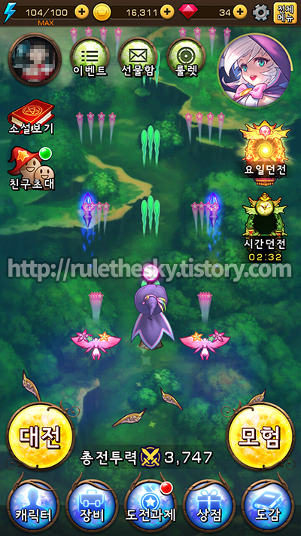
*메인 게임 화면 구성
일시정지기능
골드
플레이어 체력
상점기능
점수

Slide 4
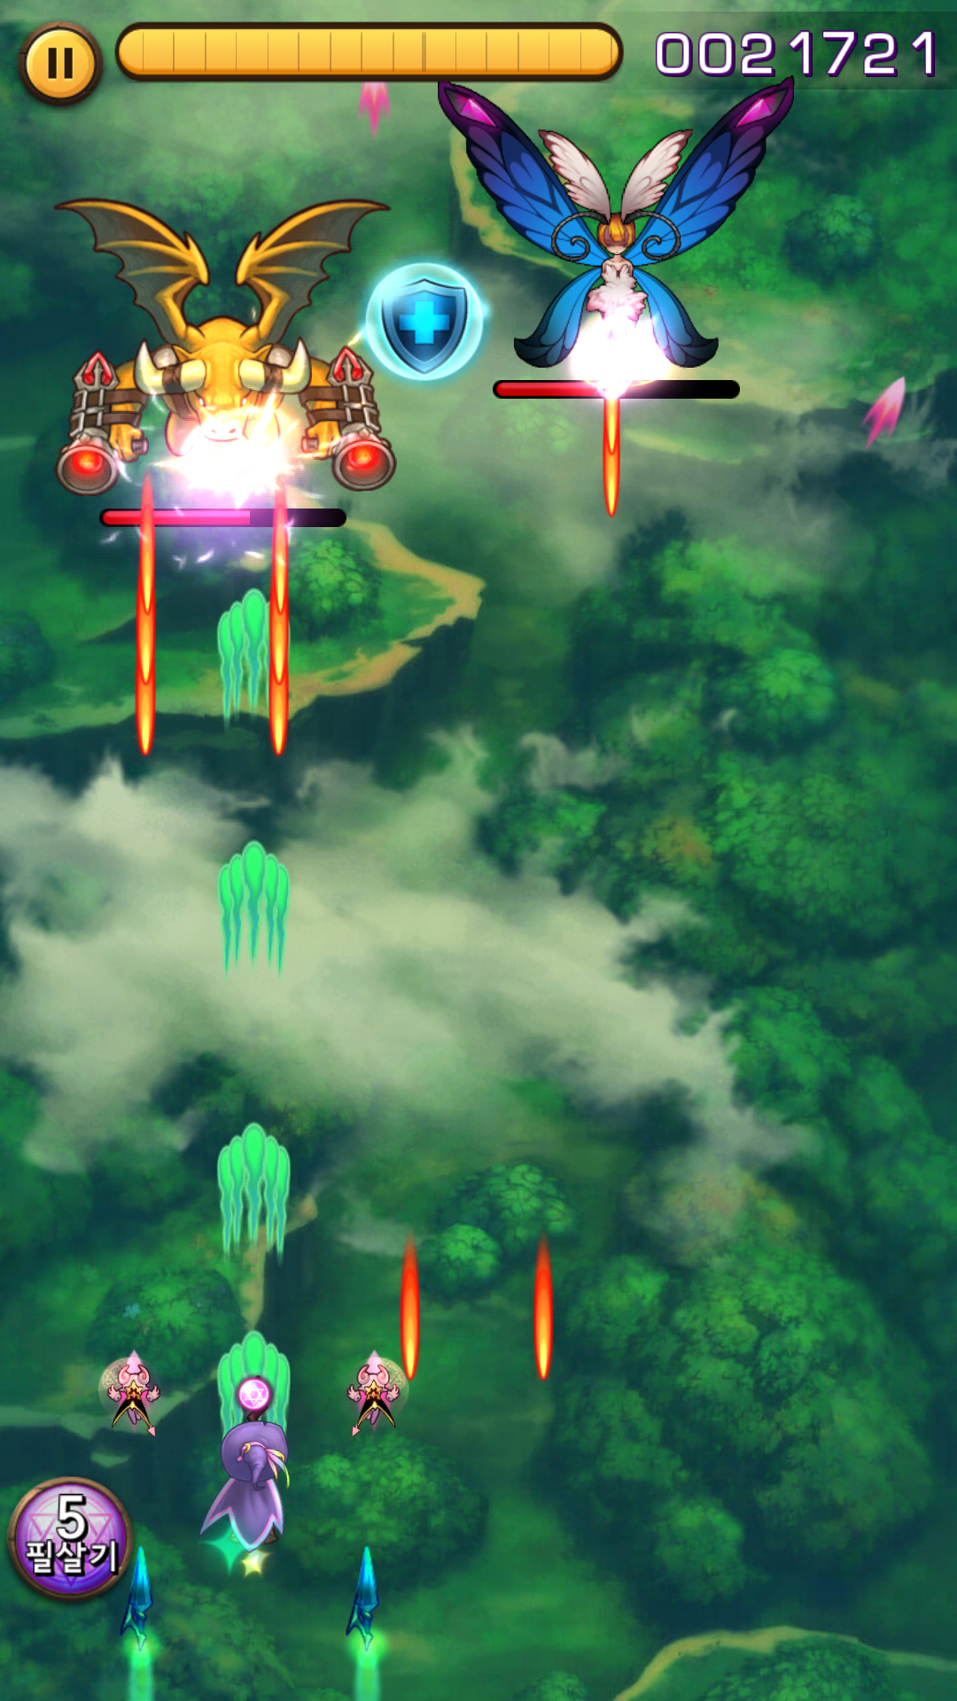
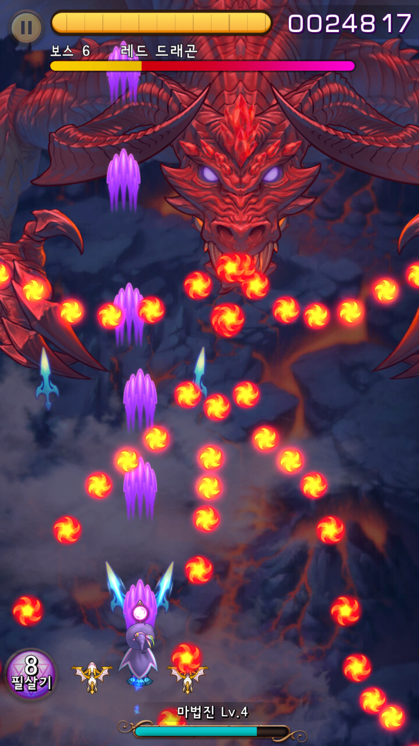
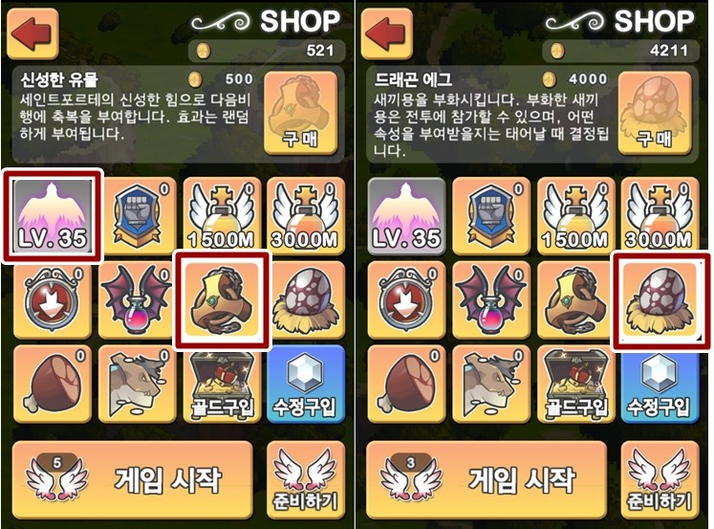
*게임 실행 흐름
보스와 적은 플레이가 지속 될수록 여러 종류가 있거나 강화되어 나옴
<일반적을 잡는다>
<보스를 잡는다>
<중간에 능력치 Upgrade>

Slide 5
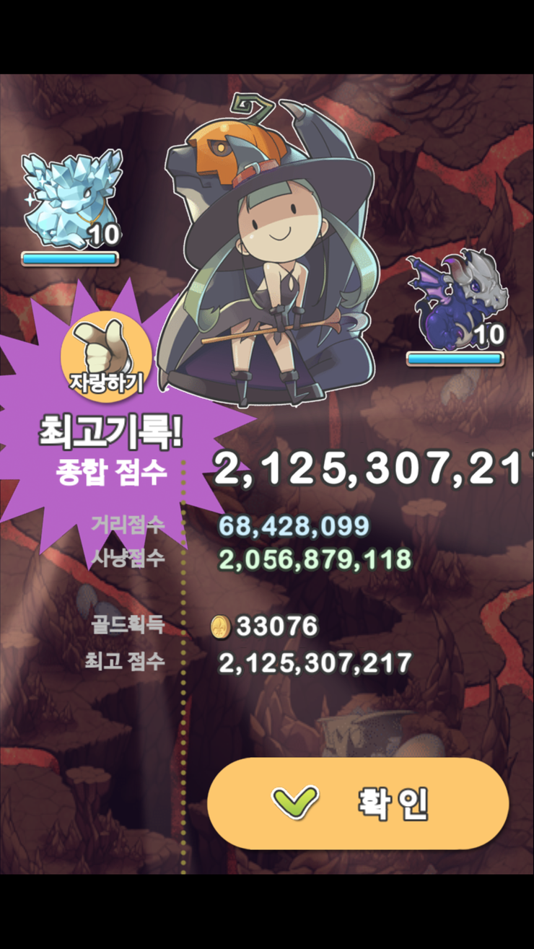
*게임 실행 흐름
합산된 점수가 표기됨
<플레이어 사망시>

Slide 6
*개발 범위
내용 | 최소 범위 | 추가 범위
캐릭터 컨트롤 | 8방향(상하좌우, 대각선) 키보드를 사용하여 캐릭터 정면 방향으로 사격 | 공격키를 계속 누를 시 차지공격
맵 | 맵 테마 5가지(초원, 눈, 바다, 용암, 성) 보스 클리어 시 변경 | 테마 변경이 자연스럽게 변경
적 AI | 적1) 앞으로 다가오며 원거리 공격 적2) 제자리에서 좌우이동 하면서 원거리 공격 보스) 고유의 스킬 공격 및 패턴 | 적) 패턴 추가 보스)다양한 패턴 및 보스 종류 추가
난이도 | 난이도는 보스를 잡게 되면 점차 오른다. 적과 보스의 체력과 공격력이 증가된다. | 난이도 증가에 따른 다른 종류의 보스 추가 또는 패턴 추가
게임 기능 | 근접공격은 데미지 없음 적과 보스 격파 시 그에 비례하는 골드 및 점수 획득 보스 격파 시 상점을 이용할 수 있으며 골드를 이용하여 능력치 Upgrade 가능 능력치 Upgrade시 슈팅 이펙트 변경 및 데미지 상승 또한 이속과 체력도 증가 | 아이템 및 강화 상점 이용 펫 기능 추가(펫은 플레이어를 따라다니며 도와준다)
사운드 | 슈팅, 피격, 적군, 보스 등 약 4종 이상 | 보스 종류 및 패턴에 따라 추가
애니메이션 | 플레이어 비행, 적, 보스 등 약 3종 이상 | 보스 종류 및 패턴에 따라 추가

Slide 7
*개발 계획
1주차 | 리소스 및 맵 | 리소스 수집 맵 테마를 캔버스에 띄우며 자연스러운 변경
2주차 | 캐릭터 | 1. 플레이어 이동, 사격 가능하다면 차지공격까지 추가 2. Pivot값 조정 및 피격 범위 구성
3주차 | 적 | 1. 적 6~8종 구현 (적의 6할은 플레이어에게 다가오며 나머지 4할은 좌우 이동) 2. 피격 범위 구성 및 캐릭터와의 상호작용 (탄막 충돌 등)
4주차 | 보스 | 1. 일단 1가지 종류만 구현 (대신 다양한 패턴, 스프라이트) 2. 피격 범위 구성 및 캐릭터와의 상호작용
5주차 | 상점 및 중간 점검 | 상점 구현 (능력치 강화) 능력치 강화에 따른 플레이어 변화 적군과 아군 체력 게이지 4. 중간 점검 / 부족한 점 보완
6주차 | 적 최종 | 종류가 적다면 추가 테마에 맞는 적 분류 및 추가 적에 대한 최종 점검
7주차 | 보스 추가 및 최종 | 보스 종류 추가 (불가능시 기존 보스에 기능 추가) 보스에 대한 최종 점검
8주차 | 추가 기능 | 아이템 또는 강화 상점 기능(경우에 따라 한가지만 구현할 수 있음) 아이템 보관을 위한 인벤토리 시간 여유시 펫 구현
9주차 | 밸런스 조절 및 추가기능 | 밸런스 조절 점수 계산 및 결과화면 시간 여유시 펫 구현
10주차 | 마무리 | 1. 최종 점검 및 릴리즈

